Slide 1

frases Para Meditar

Slide 2
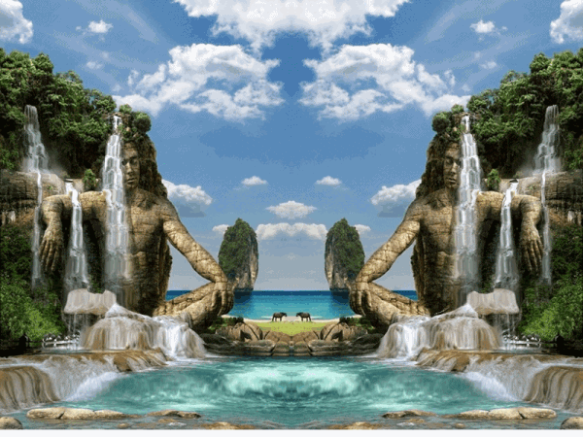
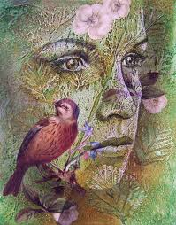
Solo porque alguien no te ame como tu quieres, no significa que no te ama con todo su ser.
Gabriel García Márquez

Slide 3
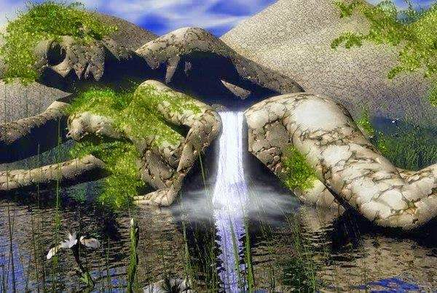

No tienes que herir para enseñar, y no
tienes que ser herido para aprender.
Ganga ji.

Slide 4
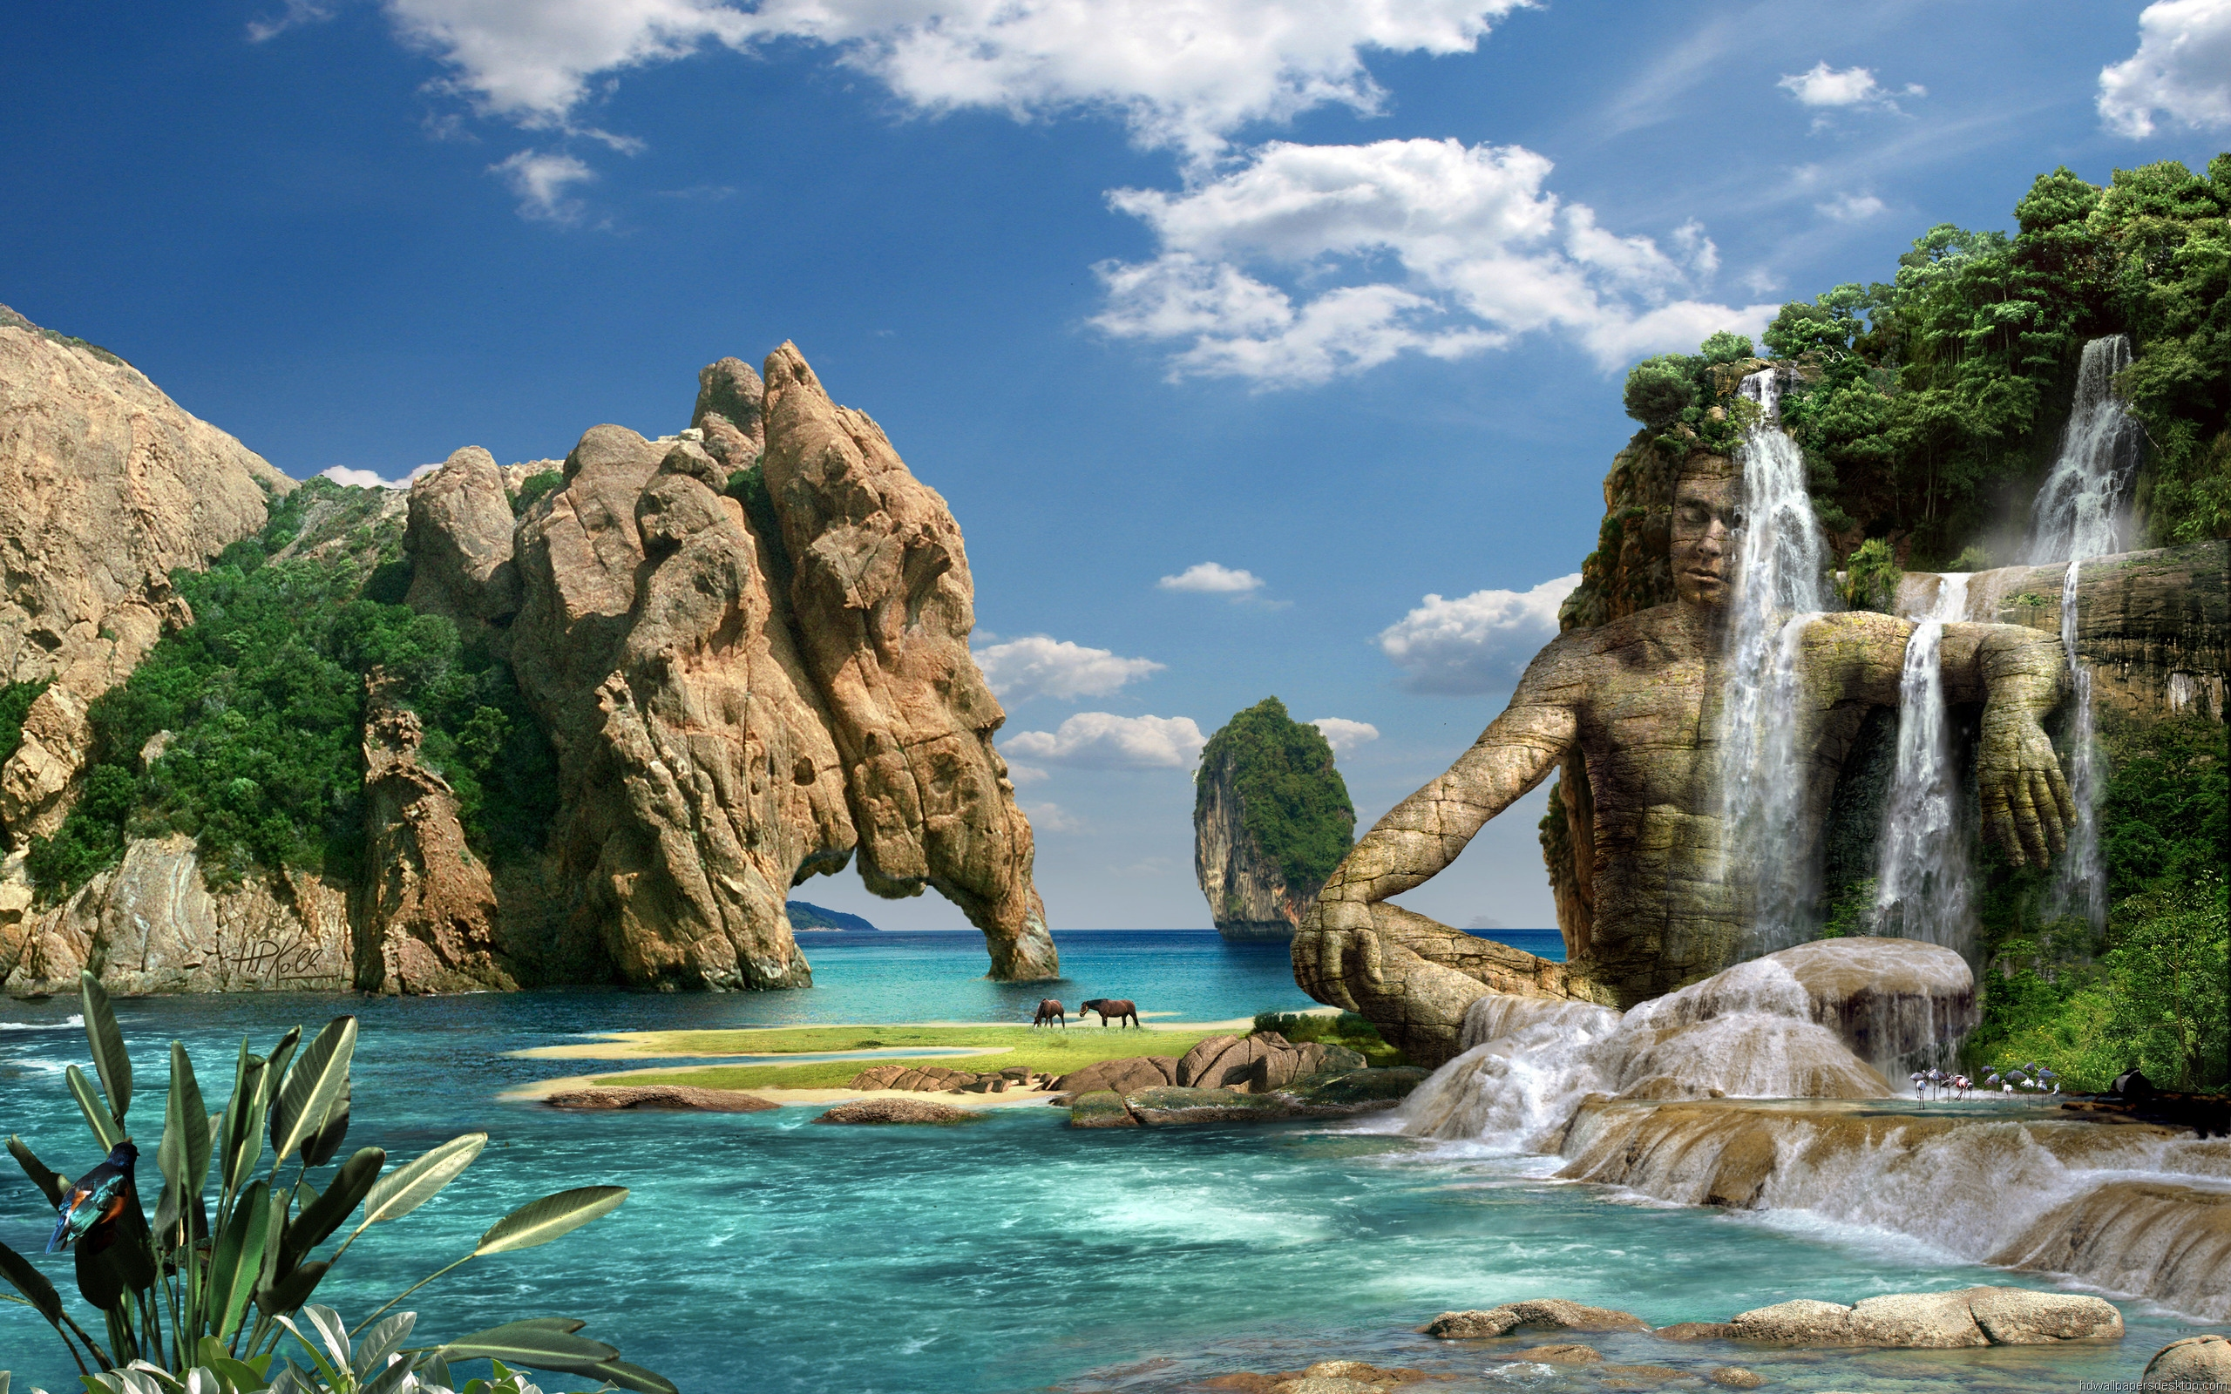
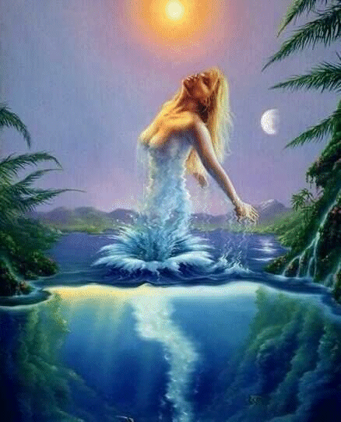
He amado hasta la locura, y eso a lo que llaman locura, para mi es la única forma sensata de amar Francoise Sagan

Slide 5
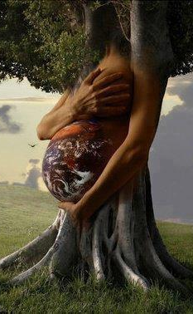
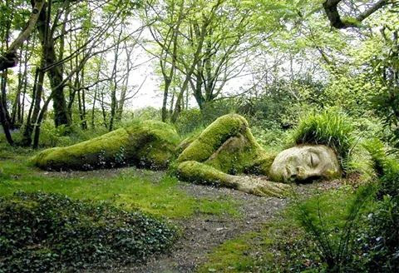
Nadie puede pertenecer jamás a otro… el amor es un contrato libre que se inicia en un chispazo y puede concluir del mismo modo.
Isabel Allende

Slide 6
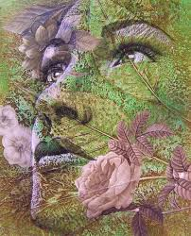
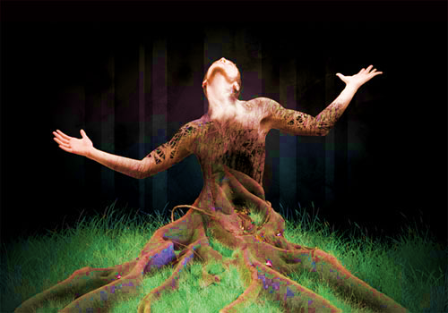
Puedes cerrar tus ojos a las cosas que no quieres ver.
Pero no puedes cerrar tu corazón a las cosas que no quieres sentir.
Johnny Depp

Slide 7
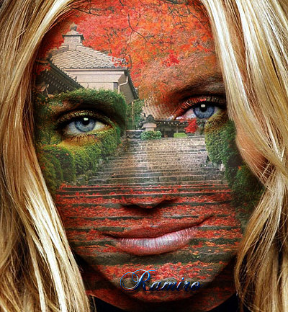
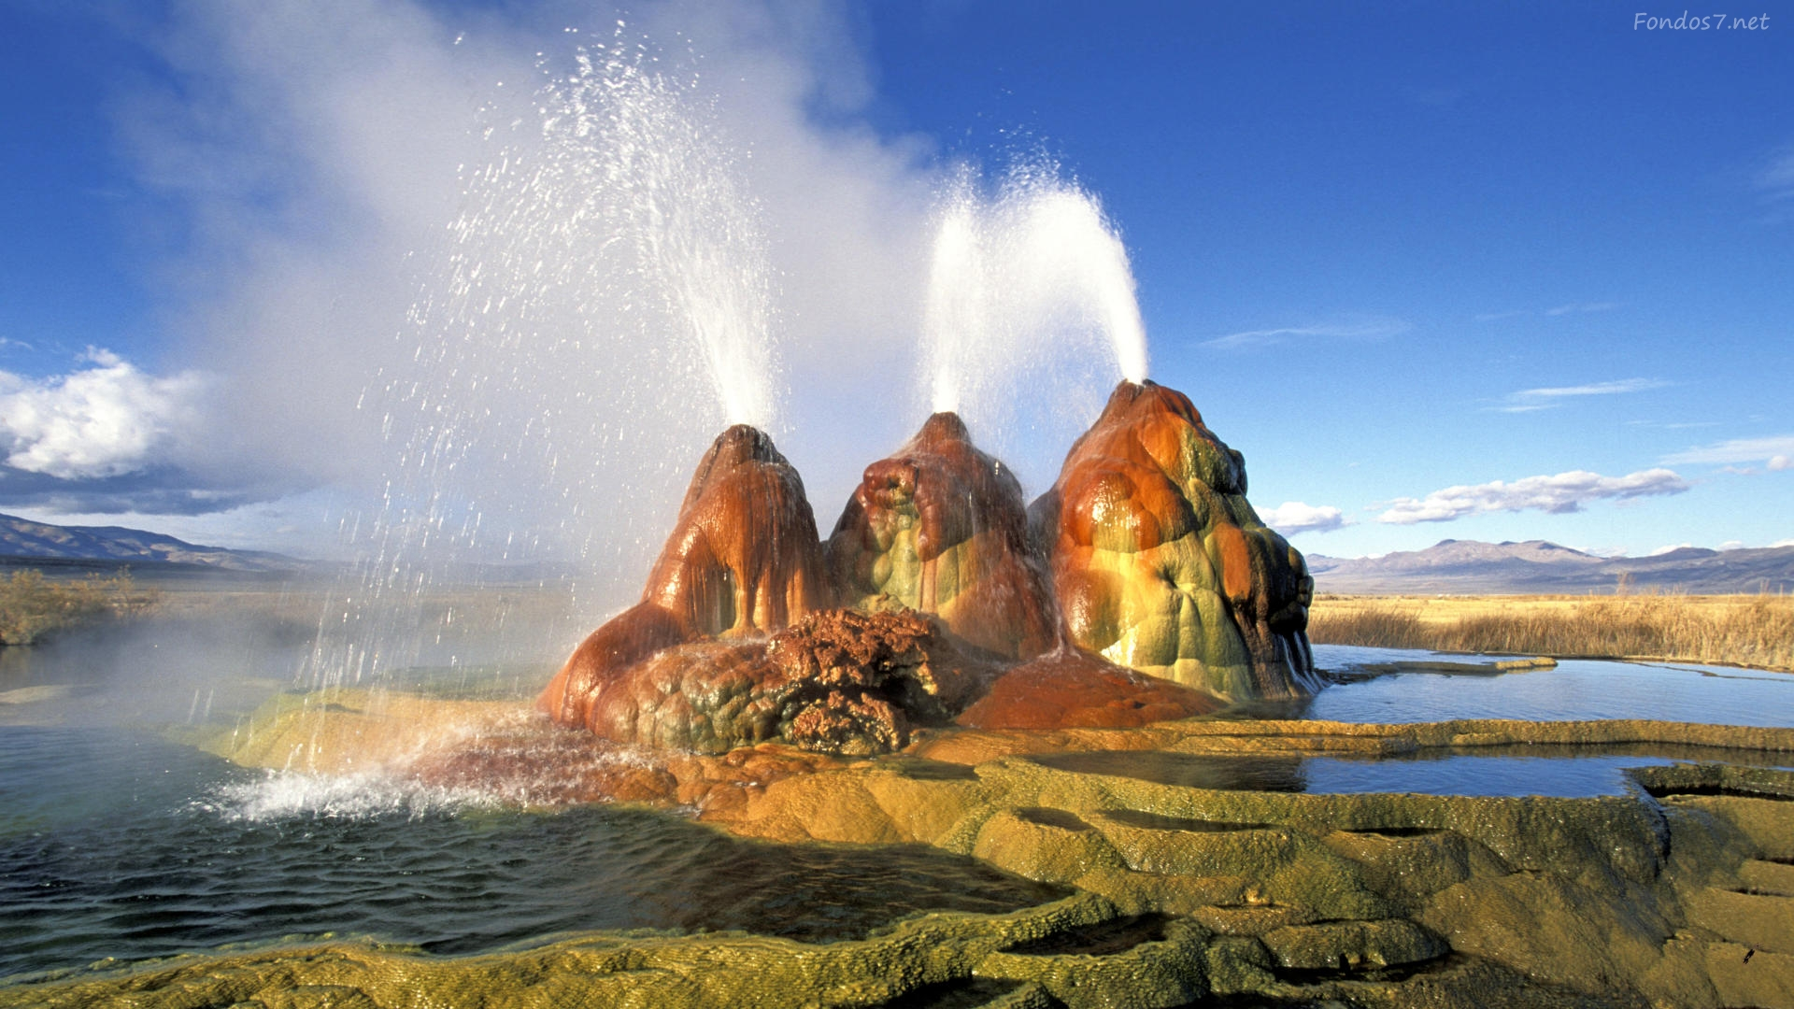
El que no es suficientemente valiente como para asumir riesgos,
no lograra
nada
en
La vida.
Muhammad Ali

Slide 8
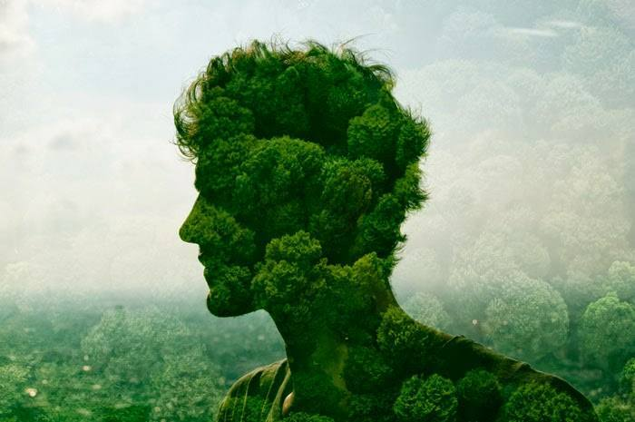
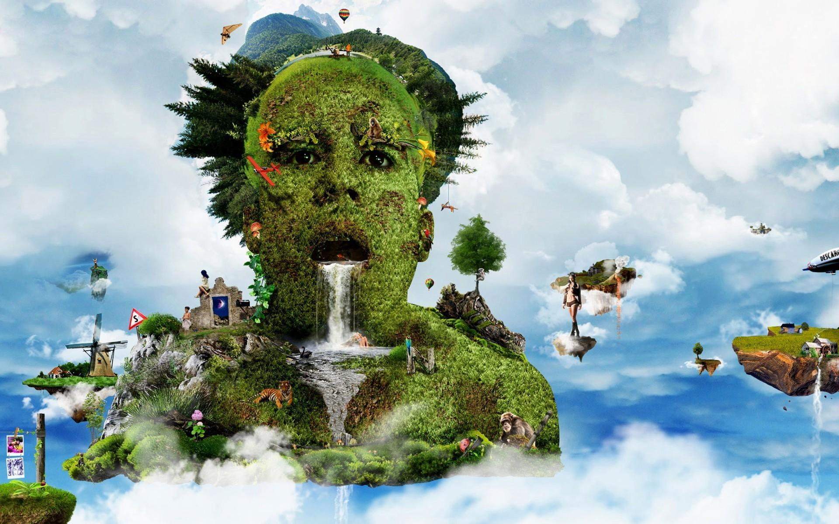
Hay grandes hombres que hacen a todos los demás sentirse pequeños, pero la verdadera grandeza consiste en hacer que todos se sientan grandes.
Charles Dickens

Slide 9
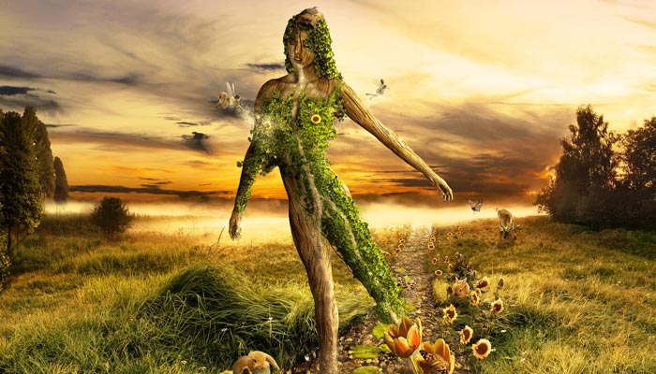
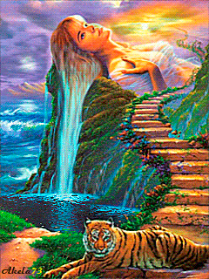
El que se queda quieto se oxida.
Oscar de la Renta

Slide 10
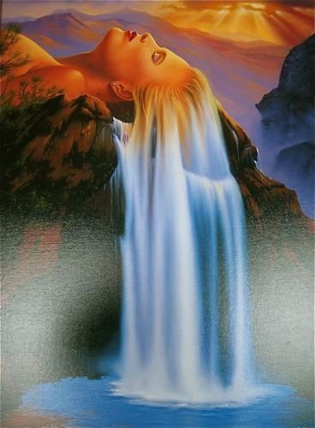

Cuando me toque morir nadie morirá en mi lugar
Así que hoy he decidido vivir lo que nadie vivirá por mí.
Alvaro mora

Slide 11


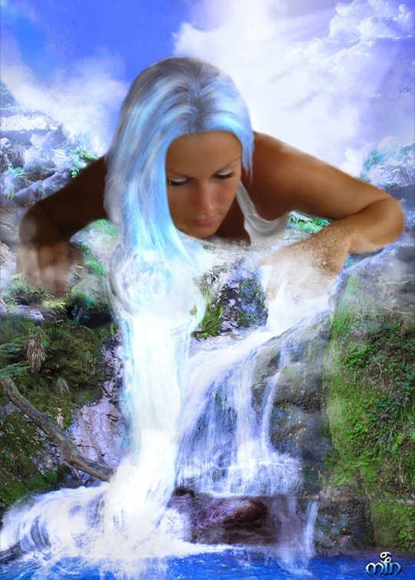
El que no vive para servir, no sirve para vivir.
Teresa de Calcuta
Adonde el corazón se inclina el pie camina.
Alejandro Jodoroswsky

Slide 12
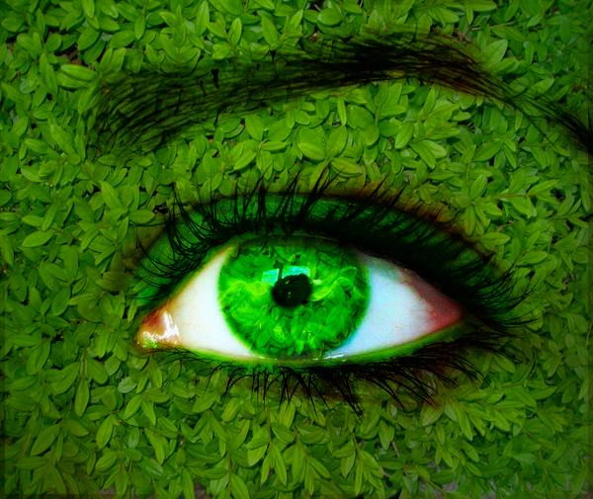

No dependas de nadie en este mundo, porque hasta tu sombra te abandona cuando estás en la oscuridad.

Slide 13




Diseño:Amore
Tema: Frases Para Meditar
Música: Hurgarían
Interprete. Richard clayderman
Amore

Slide 14



Accede a la sección que desees desde aquí:
Propia Creación
De la Red
Dedicatorias | Fechas Especiales | Graciosos
Historia y Arte | Lugares | Musicales
Naturaleza y Ciencias | Política | Reflexión
Religiosos | Románticos | Salud
Dedicatorias | Fechas Especiales | Graciosos
Historia y Arte | Lugares | Musicales
Naturaleza y Ciencias | Política | Reflexión
Religiosos | Románticos | Salud
Si deseas recibir pps periódicamente en tu correo electrónico subscríbete aquí:

